Slide 1
Snort入侵检测防御系统
By Biyyyh&&Micylt

Slide 2
为什么要进行入侵检测？
1.网络威胁时刻存在
2.入侵检测的必要性：
实践难：建立安全系统已无可能
现状难：已安装的缺陷系统的投资保护
加密难：加密技术方法本身存在问题
管理难：内部用户的滥用
效率低：访问控制等级越⾼使用效率越低
模型难：访问控制和保护模型自身存在问题
产品难：测试不⾜、软件⽣命周期缩短等

Slide 3

入侵检测的作用和意义
• 作用：
—识别⼊侵者
—识别入侵行为
—检测和监视已成功的安全突破
—为对抗⼊侵及时提供重要信息，阻⽌事件的发生 和事态的扩大
意义：
1.防火墙的有力补充
2.及时、准确、全面的发现入侵

Slide 4
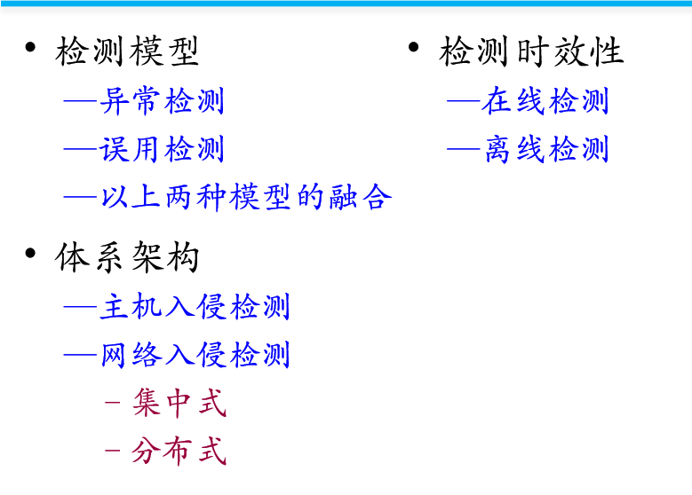
入侵检测的相关理论
1.对系统的运⾏状态进⾏监视，发现各种攻击企 图、攻击行为或者攻击结果，以保证系统资源 的机密性、完整性和可用性
2.进行⼊侵检测的软件与硬件的组合便是⼊侵检 测系统
3.当一个入侵正在发⽣或者试图发⽣时，IDS将 发布一个alert信息通知系统管理员 。（实际上为生成记录日志）
4.入侵检测的技术分类：

Slide 5
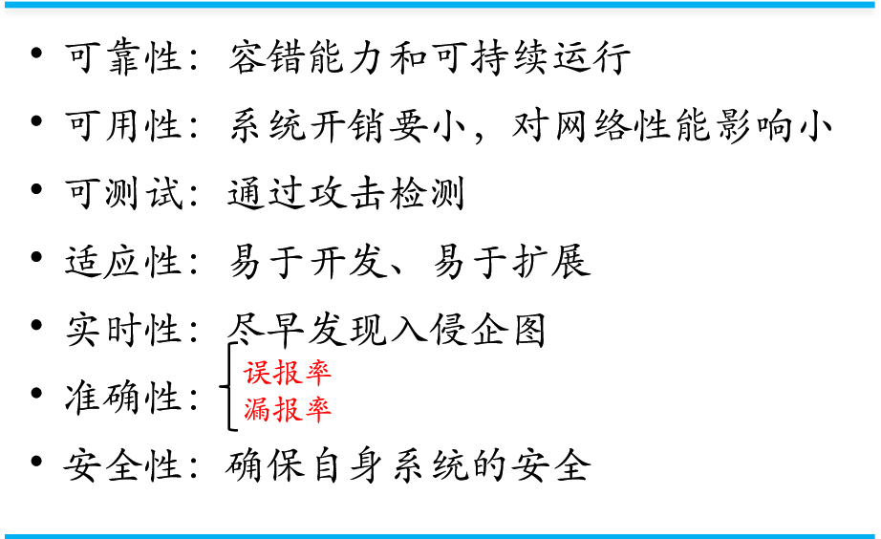
入侵检测技术的评价指标

Slide 6
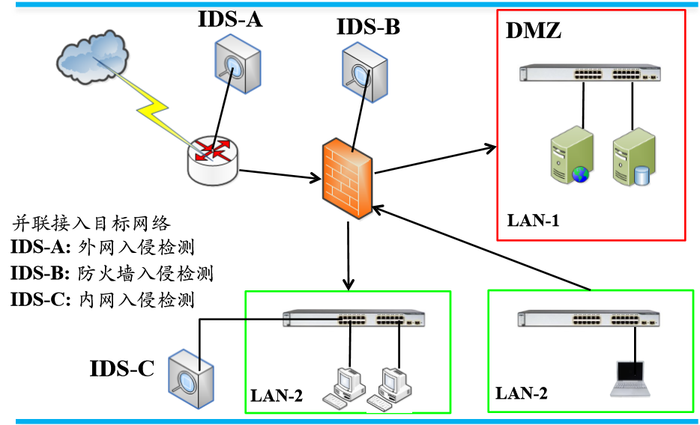
入侵检测的典型部署模式

Slide 7
信息收集的方法
1.基于主机
2.基于网络
3.基于传感器：
-基于主机运行的软件----Snort
-基于网络的数据捕获传感器
-物联网中的各种传感器

Slide 8

snort
Snort是一套开放源代码的网络入侵预防软件与网络入侵检测软件。
Snort有三种工作模式：
1.嗅探模式： 该模式下，可以解码捕获到的报文后输出到标准输出到控制台上，功能与tcpdump、wireshark类似
2.报文记录模式：该模式下，snort可以将捕获到的报文保存下来，用wireshark等工具进行后续分析
3. snort的nids模式：这个模式为本次试验的主要工作模式，其探测入侵的方式是通过对嗅探到的数据包与规则链表进行查询匹配，如果有匹配的规则，则进行丢包或者报警

Slide 9
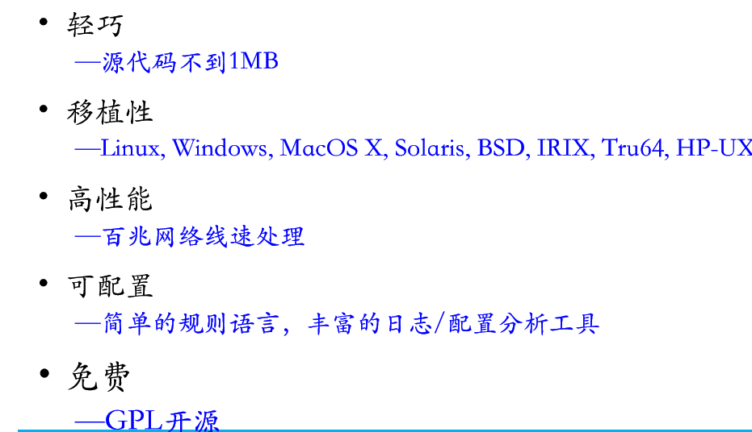
Snort特性列表

Slide 10
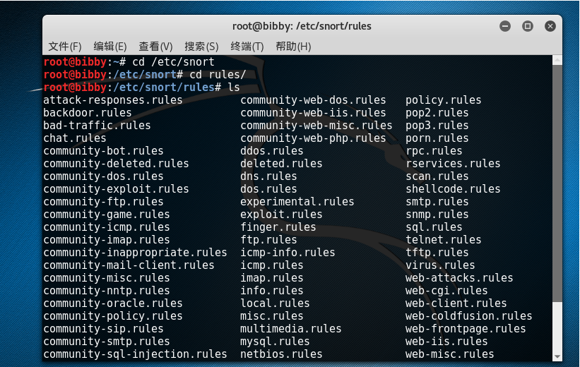
Snort自带规则

Slide 11
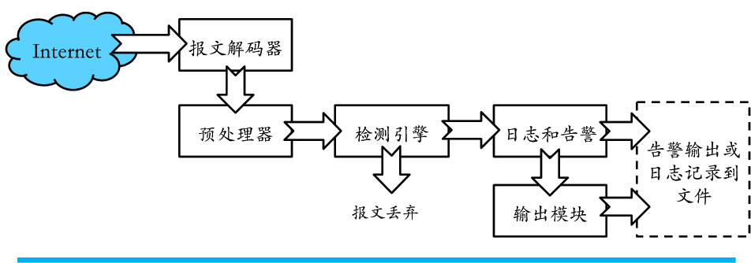
Snort规则执行顺序
规则执行顺序：
-不按照规则出现顺序
-按规则类型优先级
-pass>Drop>Alert>Log
绝大多数的snort规则都是误用检测规则
识别已知的入侵行为
Snort的主要计算资源都用在了字符串匹配上

Slide 12
Guardian-联动sonrt与防火墙的脚本
Guardian is a security program which works in conjunction with snort to automaticly update firewall rules based on alerts generated by snort. the updated firewall rules block all incoming data from the ip address of the attacking machine (the machine which caused snort to generate an alert. there is also logic in place which pervents blocking important machines, such as dns servers, gateways, and whatever else you want.

Slide 13
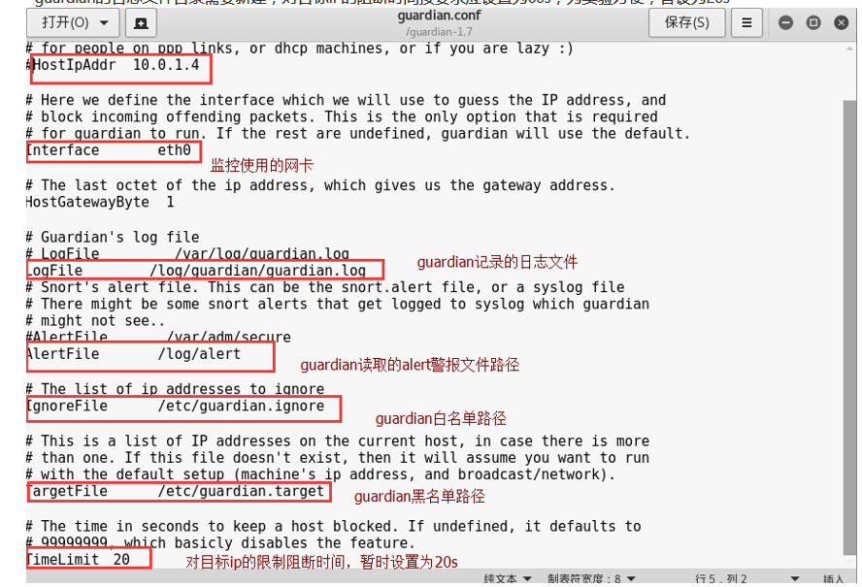
Guardian相关配置

Slide 14
Guardian的运行机制
Snort不断的对数据流量进行监控的时候会生成警报文件， Guardian的作用就是不断的读取里面文件的内容，当发现入侵行为时，则联动iptables对攻击者的行为进行响应。通常可以对攻击者的IP进行一定时间的阻断，从而达到系统防御的目的。（需要注意的时，Guardian与Snort并不是谁工作在谁之上的关系，Guardian只是作为一个脚本通过对Snort工作日志的监测来进行联动响应）

Slide 15
动手实验！

Slide 16
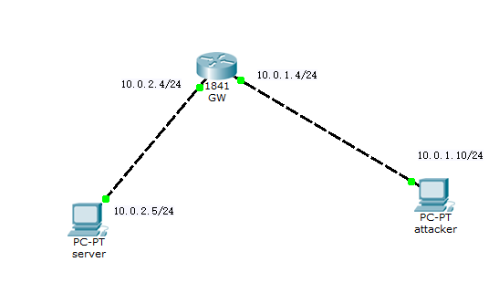
实验环境
本实验攻击方为Linux kali系统PC1
服务器采用的是pentesterlab封装好的镜像来进行搭建，采用的是debian的系统，设置默认网关为PC2
所有访问服务器的流量都会经过一台kali主机PC2，snort和iptables均在PC2上设置
在/proc/sys/net/ipv4路径下执行echo 1 > ip_forward，将默认值0改为1，开启ip转发，使得网关PC2可以对PC的访问流量进行监控和检测
实验拓扑图

Slide 17
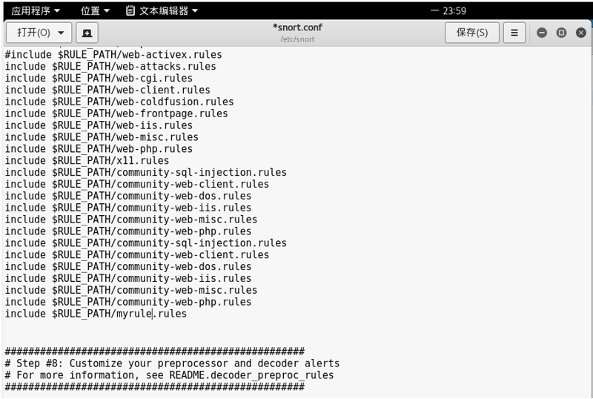
1.本次实验采用snort的NIDS模式：这个模式为本次试验的主要工作模式，其探测入侵的方式是通过对嗅探到的数据包与规则链表进行查询匹配，如果有匹配的规则，则进行丢包或者报警
2.为snort建立一个自定义规则： vim myrule.rules
建立好自定义的规则后，还需要在/etc/snort/snort.conf文件中加入myrule.rules

Slide 18
本次实验自定义的规则有：
alert tcp any any -> any 80 (msg:“SQL injection 1";flow:to_server,established;uricontent:".php";pcre:"/(\%27)|(\')|(--)|(%23)|(#)/i";classtype:Web-application-attack;sid:9099;rev:5;)
alert tcp any any -> any 80 (msg:“SQL attack";content:"union"; nocase; sid:1000002; rev:1;)
接下来输入指令snort -vd -l /log -c /etc/snort/snort.conf -A full 打开snort的入侵检测模式
打开攻击机器PC1，在网站界面中输入sql注入语句http://localhost/cat.php?id=1%20union%20select%201,2,3,4

Slide 19
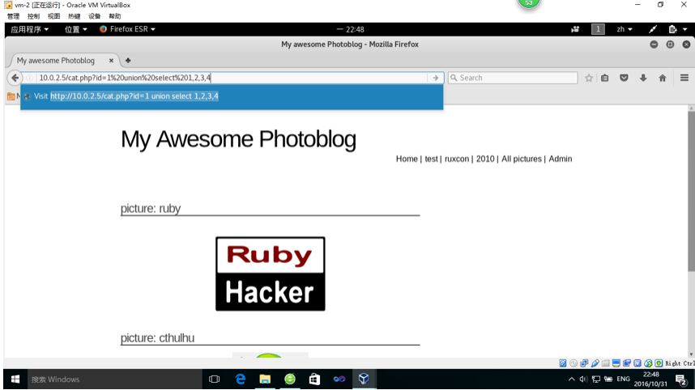
回到PC2查看snort监控窗口，可以看到snort已经将数据包显示在了屏幕上
停止PC1的访问，现在打开我们指定的报警日志输出目录/log，可以看到两个文件
一个alert记录报警信息

Slide 20
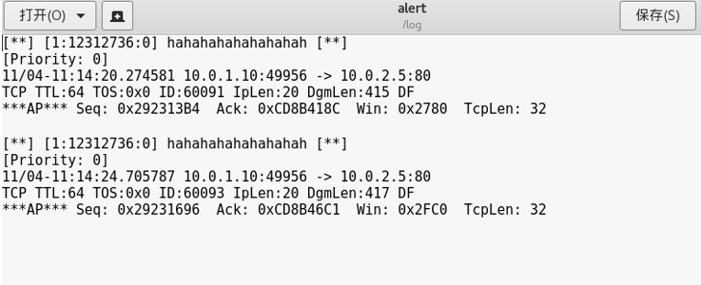

Slide 21
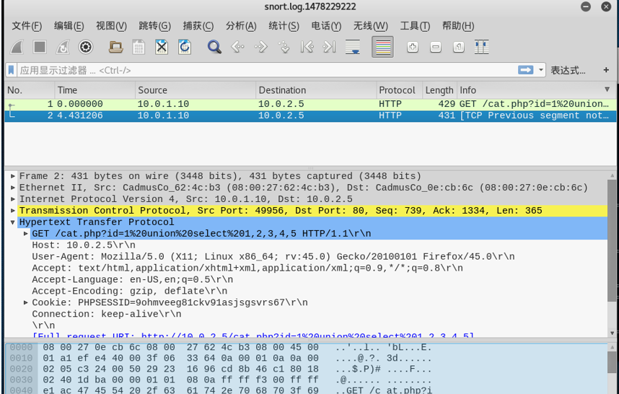
一个pcap文件记录报警的可疑数据包

Slide 22
使用guardian进行联动
下载安装guardian脚本，并进行之前所述的文件配置，然后输入指令运行脚本。
guardian.pl -c /guardian-1.7/guardian.conf
由此，guardian开始运行，当snort检测到攻击时，guardian便可以联动iptable对攻击者进行IP阻断。

Slide 23
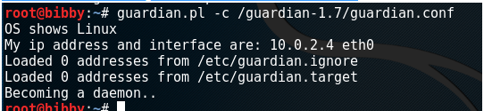
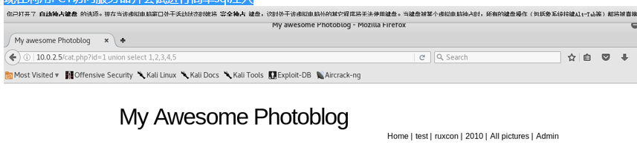
安装完成后，再次运行guardian脚本，显示后台开始执行
现在利用PC1访问服务器并尝试进行简单sql注入

Slide 24
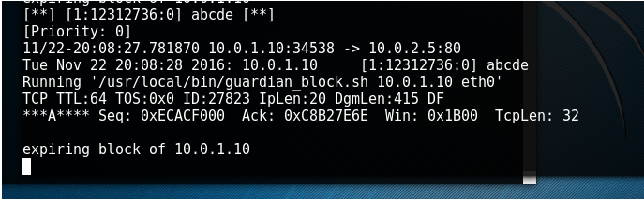
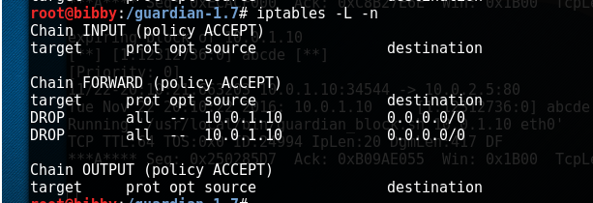
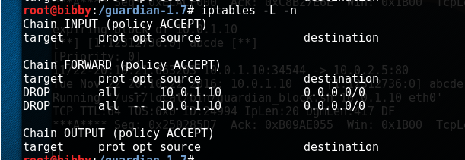
再次试图注入时，已无法获得服务器返回页面，查看网关iptables，可见其ip已被网关ipables封锁

Slide 25
相关资料与文献：
linux平台snort入侵检测系统实战指南http://www.2cto.com/article/201208/145925.html
https://www.snort.org/documents
https://sec.cuc.edu.cn/huangwei/course/2016/nsLecture0x08.pdf
https://sec.cuc.edu.cn/huangwei/course/2014_2/nsLecture0x09.pdf

Slide 26
THANKS！

